Slide 1
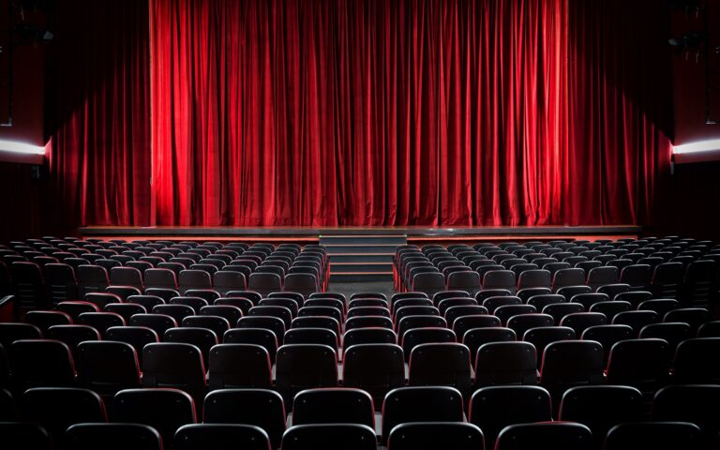
ERVING GOFFMAN
Η ΠΑΡΟΥΣΙΑΣΗ ΤΟΥ ΕΑΥΤΟΥ ΣΤΗΝ ΚΑΘΗΜΕΡΙΝΗ ΖΩΗ
ΕΠΙΣΤΗΜΟΛΟΓΙΚΑ ΚΑΙ ΦΙΛΟΣΟΦΙΚΑ ΘΕΜΕΛΙΑ ΤΗΣ ΚΟΙΝΩΝΙΟΛΟΓΙΑΣ
ΧΕΙΜΕΡΙΝΟ ΕΞΑΜΗΝΟ 2022-2023
ΕΠΙΜΕΛΕΙΑ : ΑΛΕΞΑΝΔΡΑ ΧΟΥΛΙΑΡΑ
ΝΙΚΟΛΕΤΑ ΜΑΝΤΕΡΓΚΟΝΑ
ΠΑΝΑΓΙΩΤΗΣ ΠΑΠΑΝΙΚΟΛΑΟΥ 10/01/2023

Slide 2
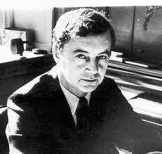
ERVING GOFFMAN
Ο Erving Goffman (1922-1982) ήταν Καναδός κοινωνιολόγος και θεωρείται ο τελευταίος μεγάλος στοχαστής που συνδεόταν με την αρχική Σχολή του Σικάγο.
Το έργο του άσκησε τεράστια επιρροή στη διάρκεια του 20ου αιώνα .
Μεταξύ των δεκαετιών του 1950 και του 1970 εξέδωσε μια σειρά από δοκίμια και βιβλία που γέννησαν τη δραματουργική ανάλυση ως παραλλαγή της συμβολικής διαντίδρασης.

Slide 3
Η Παρουσίαση του Εαυτού στην Καθημερινή Ζωή
(The Presentation of Self in Everyday Life)
Εκδόθηκε το 1959 και αποτελεί την πιο διάσημη δήλωση της δραματουργικής θεωρίας του Goffman.

Slide 4
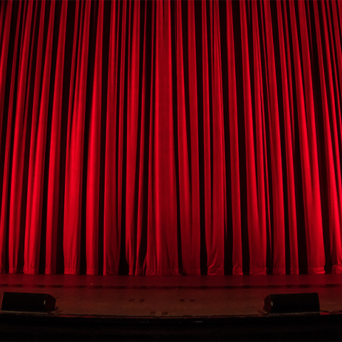
ΠΙΣΤΗ ΣΤΟ ΡΟΛΟ ΠΟΥ ΠΑΙΖΕΙ ΚΑΝΕΙΣ
ΠΑΡΑΣΤΑΣΗ , ΡΟΛΟΣ & ΘΕΑΤΕΣ
Στις διάφορες συναναστροφές τους τα άτομα καλούνται να παίξουν ορισμένους ρόλους.
Κατά την διεκπεραίωση αυτών των ρόλων οι δρώντες καλούν τους θεατές να αποδεχτούν τόσο τον χαρακτήρα όσο και το σύνολο των πραγμάτων και των καταστάσεων που τον περιβάλλουν ως αληθινά.
Επικρατεί η πεποίθηση ότι η παράσταση στήνεται για χάρη του κοινού.
Στην ανάλυσή του εκκινεί από το κατα πόσο το δρών άτομο πιστεύει και το ίδιο τα όσο θα προσπαθήσει να μεταδώσει στο κοινό του.

Slide 5
Ο ΕΡΜΗΝΕΥΤΗΣ
Ο ερμηνευτής ταυτίζεται με τον ρόλο που παίζει και τον αποδέχεται ως πραγματικότητα.
Στην περίπτωση αυτή , συνείδηση της κατάστασης μπορεί να έχει μόνο ένας κοινωνιολόγος ή ένας δυσαρεστημένος θεατής.
Ο ερμηνευτής δεν ταυτίζεται με την πραγματικότητα του ρόλου.

Slide 6
Ο ΕΡΜΗΝΕΥΤΗΣ ΚΑΙ Η ΣΧΕΣΗ ΤΟΥ ΜΕ ΤΟ ΚΟΙΝΟ
Ανάλογα με τη σχέση που αναπτύσσεται ανάμεσα στον ερμηνευτή και το κοινό που τον παρακολουθεί , ο πρώτος μπορεί να χαρακτηριστεί ως:
Ειλικρινής: τόσο ο ίδιος όσο και το κοινό πίθονται για την αυθεντικότητα της παράστασης.
Κυνικός: είναι αποστασιοποιημένος, καθοδηγεί τις αντιλήψεις του κοινού για να εξυπηρετήσει κάποιον άλλο σκοπό χωρίς να ενδιαφέρεται απαραίτητα για την εντύπωση που θα σχηματίσουν για τον ίδιο ή την πραγματικότητα.
Δεν παραπλανά το κοινό του απαραίτητα για προσωπικό του όφελος.
Μπορεί να καταφεύγει σε αυτό και για το καλό των θεατών του.

Slide 7
ΠΕΡΙΕΧΟΜΕΝΑ:
ΠΑΡΑΔΕΙΓΜΑΤΑ
Πωλητές που αναγκάζονται να μην είναι ειλικρινείς με τους πελάτες τους.
Γιατροί που χορηγούν πλασέμπο φάρμακα.

Slide 8
ΠΕΡΙΕΧΟΜΕΝΑ:
Οι ιδιότητες της κυνικότητας και της ειλικρίνειας είναι κάτι παραπάνω από τις δύο όψεις του ίδιου νομίσματος .
Τοποθετούν το άτομο σε θέσεις με τα δικά τους ιδιαίτερα χαρακτηριστικά και ζητούμενα , τα οποία το αναγκάζουν να διεκπεραιώσει τον ρόλο που ανέλαβε.
Σημασία του προσωπείου: Το γεγονός ότι η λέξη πρόσωπο συνδέεται με τη λέξη προσωπείο υποδηλώνει οτι σε κάθε περίπτωση τα άτομα καλούνται να παίξουν ρόλους , να φορέσουν ένα προσωπείο μέσα από το οποίο θα τους γνωρίζουν οι γύρω του αλλά και οι ίδιοι θα αποκτούν συνείδηση του εαυτού τους .
Ερχόμαστε στον κόσμο ως άτομα, φτιάχνουμε χαρακτήρα και γινόμαστε πρόσωπα.

Slide 9
ΠΕΡΙΕΧΟΜΕΝΑ:
Το σχήμα πίστης - δυσπιστίας μπορεί να εμφανιστεί και με την αντίθετη σειρά .
Ο ερμηνευτής ξεκινά έχοντας μια πεποίθηση η οποία διαψεύδεται από την πραγμάτωση του ρόλου .
Εξίσου πιθανή είναι και η παραμονή σε κάποιο μεταιχμιακό στάδιο.
ΠΑΡΑΔΕΙΓΜΑ :
σπουδαστές ιατρικών σχολών
σαμανισμός

Slide 10
ΟΨΗ
ΠΑΡΑΣΤΑΣΗ: Το σύνολο της παρουσίας του ερμηνευτή μπροστά στους
θεατές-παρατηρητές, η οποία τους ασκεί κάποια
επίδραση.
ΟΨΗ: Το μέρος της παράστασης το οποίο στοιχειοθετεί τα σταθερά
θεμέλια όσων πρόκειται να διαδραματιστούν.
Εφραστικός μηχανισμός που αξιοποιείται είτε ακούσια είτε
εκούσια κατα τη διάρκεια της παράστασης.

Slide 11
ΣΤΑΘΕΡΑ ΣΤΟΙΧΕΙΑ ΤΗΣ ΟΨΗΣ:
ΣΚΗΝΙΚΟ: διάταξη χώρου, διακόσμηση, σκηνογραφία
γεωγραφικά σταθερό και είναι λίγες οι περιπτώσεις να
μεταβληθεί.
Η μεταφορά του σκηνικού παρέχει μια επιπλέον προστασία
σε πρόσωπα(συνηθως ιερά πρόσωπα)
ΠΡΟΣΩΠΙΚΗ ΟΨΗ: τα στοιχεία που ακολουθούν τον ερμηνευτή και δε
μεταβάλλονται εύκολα
(αξίωμα, αμφίεση, φύλο, ηλικία, κινήσεις σώματος και ύφος
ομιλίας) .
Όμως, τα στοιχεία αυτά ενδέχεται και να μεταβληθούν και κατά την διάρκεια της παράστασης πχ. εκφράσεις προσώπου.

Slide 12
Η προσωπική όψη ανάλογα με τα ερεθίσματα που την αποτελούν μπορεί να χωριστεί σε :
ΕΜΦΑΝΙΣΗ
ΤΡΟΠΟ
κοινωνική θέση
αναγνώριση
προσωρινή τελετουργική κατάσταση
Μας ενημερώνουν για τον αλληλεπιδραστικό ρόλο που επιθυμεί να παίξει ο ερμηνευτής
Σε γενικές γραμμές αναμένεται μια σύμπλευση εμφάνισης και τρόπων ,χωρίς όμως αυτό να είναι θέσφατο. Μάλιστα ενδέχεται να βρισκονται και αντίθετα μεταξύ τους.

Slide 13
Αντιστοιχη συνοχή αναμένεται μεταξύ :
σκηνικού
εμφάνισης
τρόπου
γεγονός που λειτουργεί ιδεοτυπικά και διατηρεί το ενδιαφέρον των παρατηρητών .
Όσο μοναδικός και αν είναι ένας ρόλος , η κοινωνική του όψη,συνήθως, μπορεί να εκφραστεί και μέσα από εναλλακτικούς και λίγο διαφορετικούς ρόλους .
Αυτό έχει σαν αποτέλεσμα την κατασκευή διευρυμένων κατηγοριών οι οποίες εξυπηρετούν τις διαφορες πανομοιότυπες καταστάσεις. Αφενός πρόκειται για μια πολύ πρακτική συνθήκη η οποία ωστόσο θεμελιώνει στερεοτυπικές στάσεις .
Με αυτό τον τρόπο οι παρατηρητές χρειάζεται να είναι σε θέση να αναγνωρίζουν μόνο μια περιορισμένη γκάμα όψεων.

Slide 14
Η τάση να παρουσιάζεται ένα μεγάλο φάσμα διαφορετικών ρόλων πίσω από ένα μικρό φάσμα όψεων αποτελεί φυσική εξέλιξη της κοινωνικής σκέψης.
Σαν σχημα εφαρμόζεται σε :
εργοστάσια
στρατώνες
μεγαλες κοινωνικές εγκαταστάσεις
Συμβολικά το ευρύ φάσμα των διαφορετικών όψεων τέμνεται σε μερικά σημεία στα οποία όλοι ανεξαιρέτως απολαμβάνουν τα ίδια προνόμια και διατηρούν την ίδια κοινωνική όψη.

Slide 15
Το γεγονός ότι μια κοινωνική όψη μπορεί να εκφράζει πολλαπλούς ρόλους σε συνδυασμός με το οτι η ίδια η κοινωνική όψη είναι προϊόν στερεοτυπικών σχημάτων έχει ως αποτέλεσμα η τελευταία να λειτουργεί σαν συλλογική αναπαράσταση και γεγονός καθεαυτό.
Ακόμα και στην περίπτωση ενός νέου έργου, μη καθιερωμένου στην κοινωνία , τα περιθώρια που έχει ο ερμηνευτής για αυτενέργεια είναι εξαιρετικά περιορισμένα. Ακόμα και αν δεν υπάρχει συγκεκριμένη όψη ο δρών αναπαράγει τα ήδη γνωστά σχήματα.
Οι όψεις δεν δημιουργούνται αλλά επιλέγονται. Αυτό έχει ως αποτέλεσμα να προκύπτουν περιορισμένες επιλογές για πληθώρα καταστάσεων και προσώπων.

Slide 16
ΣΤ
ΣΥΜΠΕΡΑΣΜΑ :
<<Τα στοιχεία μιας κοινωνικής όψης ενός συγκεκριμένου ρόλου βρίσκονται στις κοινωνικές όψεις μια ολόκληρης γκάμας ρόλων αλλά και μια ολόκληρη γκάμα ρόλων στους οποίους βρίσκεται από μια γκάμα σημειακού εξοπλισμού διαφέρει από την γκάμα των ρόλων στους οποίους βρίσκεται κάποιο άλλο στοιχείο της κοινωνικής όψης>>.
Σαφώς υπάρχουν και εξαιρέσεις στις οποίες όλα τα δεδομένα είναι μοναδικά και αποκλειστικά στη διάθεση του ιδιαίτερου σκοπού τους.

Slide 17
ΔΡΑΜΑΤΙΚΗ ΠΡΑΓΜΑΤΩΣΗ
Όσο το άτομο βρίσκεται υπό την παρουσία άλλων ενισχύει τα στοιχεία που θα επιβεβαιώσουν την εντύπωση που προσπαθεί να καλλιεργήσει , προκειμένου η παράσταση να αποκτησει κάποιο νόημα γι αυτούς που την παρακολουθούν.
Μάλιστα μπορεί να ζητηθεί από τον ερμηνευτή να επιβεβαιώσει τα στοιχεία που συνιστούν τον ρόλο του σε οποιαδήποτε στιγμή της παράστασης.

Slide 18
Υπάρχουν ρόλοι οι οποίοι δεν παρουσιάζουν δυσκολία στην δραματοποίηση:
πυγμαχος
βιολιστης
χειρουργός
αστυνομικός
Μάλιστα αφήνουν τόσο μεγάλα περιθώρια δραματικης έκρασης ωστε οι υποδειγματικοί λειτουργεί τους να ηρωποιουνται.
Υπάρχουν όμως και περιπτώσεις , κυρίως στον εργασιακό τομέα, όπου η δραματοποίηση δημιουργεί προβλήματα
νοσοκόμες
εμποροι

Slide 19
Το πρόβλημα που εντοπιζει ο Goffman ως προς την δραματοποίηση της δουλειάς συνοψίζεται στην έκφραση του Σαρτρ:
<<Ο προσεκτικός μαθητής που θέλει να είναι προσεκτικός στην τάξη, με τα μάτια καρφωμένα στο δάσκαλο και ορθάνοιχτα τ’ αυτιά, εξαντλείται τόσο πολύ παίζοντας τον ρόλο του προσεκτικού που καταλήγει να μην ακούει τίποτα πιά >>

Slide 20
Έτσι προκύπτει το δίλημμα :
ΕΚΦΡΑΣΗ
ΔΡΑΣΗ
Το δίλημμα συνοψίζεται στο:
Εκείνοι που έχουν τον χρόνο και το ταλεντο να εκτελέσουν σωστά ένα έργο μπορεί , γι’ αυτό ακριβώς , να μην έχουν τον χρόνο ή το ταλέντο να κάνουν φανερό οτι το εκτελούν σωστά.
Εάν αντικαταστήσουμε το πλαίσιο αναφοράς παρατηρούμε ότι τα μέλη μιας ομάδας καταλήγουν να προσανατολίζονται σε ορισμένους μόνο ρόλους και να παραμελούν κάποιους άλλους.
συμπεριφορά επαγγελματία στον χώρο εργασίας και στον ιδιωτικό χωρο
αριστοκρατικές συνήθειες και μεσοαστικα στρωματα

Slide 21
ΚΡΙΤΙΚΉ
Ανορθόδοξη κοινωνική θεωρία
Αφήνει πολλά αναπάντητα ερωτήματα για τα κοινωνικά προβλήματα
Αδυναμία δομικής επεξεργασίας για το δραματουργικό μοντέλο
Εφαρμογή του μοντέλου μόνον στον Δυτικό κόσμο

Slide 22
ΕΥΧΑΡΙΣΤΟΥΜΕ ΓΙΑ ΤΗΝ ΠΡΟΣΟΧΗ ΣΑΣ!

